Slide 1
尋找下一隻Nvidia
尋找下一隻10倍股

Slide 2
指數都升10倍啦

Slide 3
假10倍股

Slide 4
檢討回顧比「預測」重要
之前你又唔買？
買咗都要坐得穩

Slide 5
股票點解會升？
有人買咪升
供求定律

Slide 6
有人買就升，就應該咁

Slide 7
而唔係咁

Slide 8
香港有10倍股嗎？
試舉例

Slide 9
人人都買過啦

Slide 10
人人都買過啦

Slide 11
呢隻都應該係

Slide 12
10倍股要嘅係
時間
盈利
Life is like a snowball. The important thing is finding wet snow and a really long hill

Slide 13
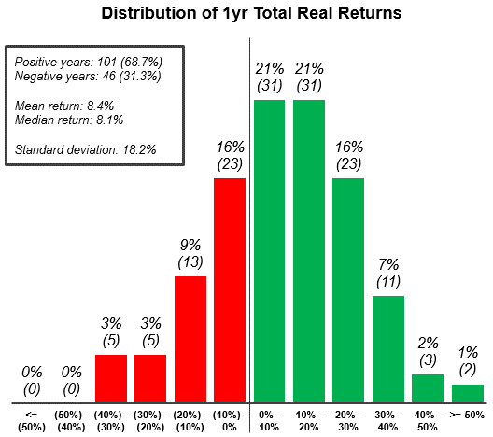
時間

Slide 14
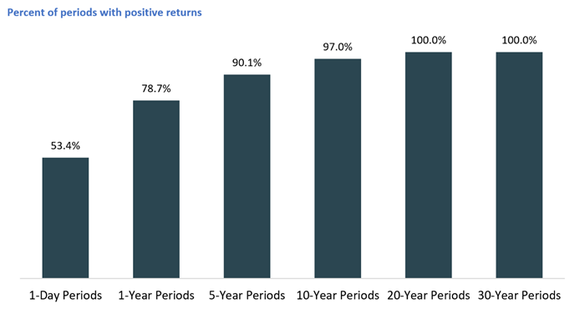
時間

Slide 15
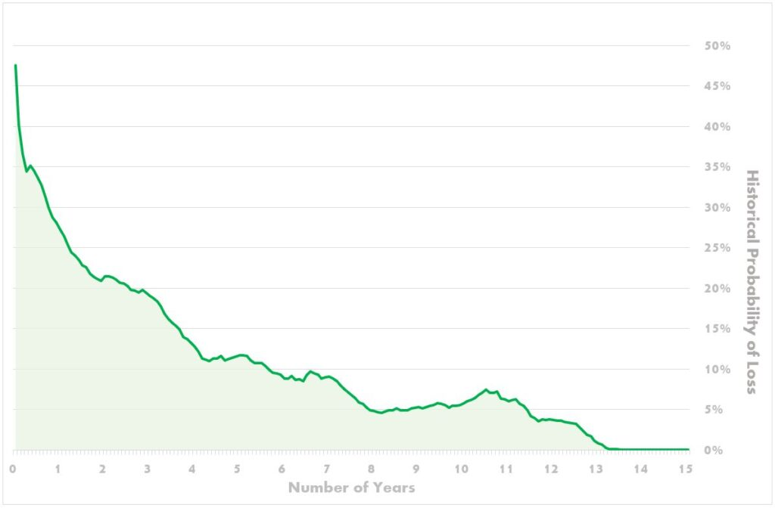
時間

Slide 16
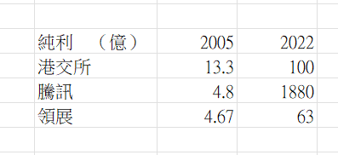
盈利

Slide 17
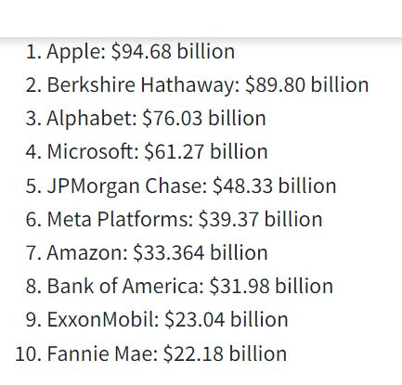
仲唔信嘅

Slide 18
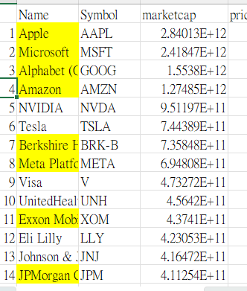
仲唔信嘅

Slide 19
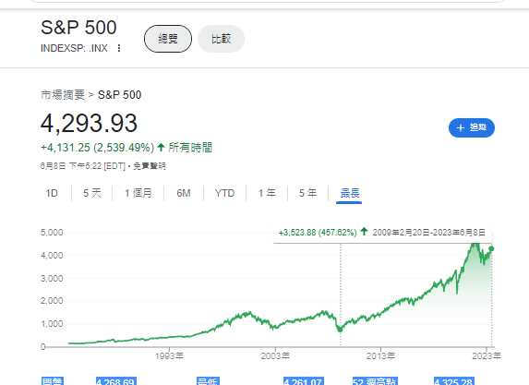
仲唔信嘅

Slide 20
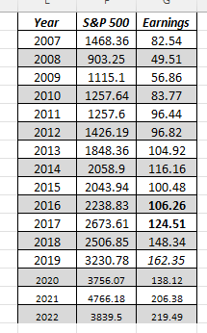
仲唔信嘅

Slide 21
反面教材 2010年140億 ，之後冇見過

Slide 22
唔知咩教材 2007年700億，而家3300億

Slide 23
甚麼公司才能長期維持盈利？
護城河！
品牌（LVMH，蘋果）
高入場門檻（銀行—以前）
技術（ASML，Nvidia）
網絡效應（Facebook，Microsoft）
壟斷（領展，港交所，VISA）

Slide 24
反面教材

Slide 25
反面教材

Slide 26
VISA

Slide 27
上次回顧

Slide 28
今次
美國舊經濟股
香港高息股
唔知乜公司有護城河？買指數！

